Slide 1
Πολυκυστική νόσος
Γ. Τσιρπανλής
Νεφρολογικό
Γ.Ν.Α. «Γ. Γεννηματάς»
2013

Slide 2
Εισαγωγή-κύρια σημεία (i)
Η Πολυκυστική Νόσος των Νεφρών (Autosomal Dominant Polycystic Kidney Disease, ADPKD) είναι κληρονομική, πολύ-συστηματική νόσος με κυρίαρχες τις νεφρικές βλάβες που συνοδεύονται από βλάβες στο ήπαρ, πάγκρεας, καρδιά, εγκέφαλο και αγγεία.
Στις Η.Π.Α. 300.000-600.000 άτομα και των δυο φύλων, ανεξάρτητα καταγωγής, πάσχουν από ADPKD.
Κάθε παιδί από γονέα που έχει τη νόσο έχει 50% πιθανότητα να κληρονομήσει το μεταλλαγμένο γονίδιο.
5% των ασθενών παρουσιάζουν για πρώτη φορά (de novo) στην οικογένεια την μετάλλαξη

Slide 3
Εισαγωγή-κύρια σημεία (ii)
Οι ασθενείς παρουσιάζουν πολυάριθμες νεφρικές κύστεις πλήρεις υγρού.
Οι κύστεις μπορεί να αιμορραγήσουν εξ αιτίας μικρών ή μεγάλων τραυματισμών, το υγρό να γίνει αιμορραγικό και να μολυνθεί.
Σπάνια μπορεί να εξαλλαγούν σε κακοήθεις αν και ο επιπολασμός του νεφρικού νεοπλάσματος σε ασθενείς με ADPKD είναι παρόμοιος με αυτόν σε άτομα που δεν έχουν την νόσο.
Αν και η ΑDKPD αρχίζει ήδη κατά την εμβρυική περίοδο, μπορεί να περάσει απαρατήρητη για αρκετές δεκαετίες στη ζωή του πάσχοντος.

Slide 4
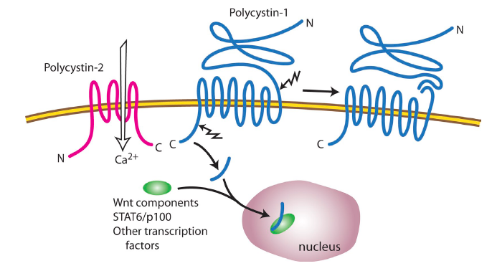
Εισαγωγή – κύρια σημεία (iii)
Η ΑDPKD οφείλεται σε μεταλλάξεις δυο γονιδίων (PKD1 και PKD2) που κωδικοποιούν δυο πρωτεΐνες που διαπερνούν την κυτταρική μεμβράνη, την Πολυκυστίνη-1 και Πολυκυστίνη-2.
Y
Οι Πολυκυστίνες ρυθμίζουν την δομή-λειτουργία των σωληναρίων σε νεφρό, ήπαρ, εγκέφαλο, καρδιά και πάγκρεας.
Αλληλεπιδρούν και αυξάνουν την δίοδο Ca προς το κύτταρο, διαμέσου ενός διαύλου που σχηματίζει στην κυτταρική μεμβράνη η Πολυκυστίνη 2.
Μια μετάλλαξη στο γονίδιο της 1 ή της 2, διαταράσσει την λειτουργία και των δυο με το ίδιο κλινικό αποτέλεσμα.
Παρ όλα αυτά, οι μεταλλάξεις του PKD1 είναι πολύ πιο συχνές από ότι του PKD2 (85 και 15% αντίστοιχα), εκδηλώνεται με την εμφάνιση πιο πολλών νεφρικών κύστεων που οδηγούν σε νεφρική ανεπάρκεια 20 χρόνια πιο γρήγορα απ ότι οι μεταλλάξεις του γονιδίου PKD2.

Slide 5
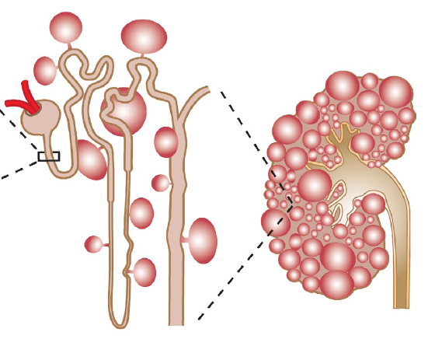
Εισαγωγή – κύρια σημεία (iv)
Η τρέχουσα θεωρία θεωρεί αναγκαία την ύπαρξη ενός δεύτερου γενετικού χτυπήματος (second hit) – που αφορά την αδρανοποίηση του φυσιολογικού γονιδίου που συνοδεύει το παθολογικό - για να εκφραστεί ο φαινότυπος της νόσου στα επιθηλιακά κύτταρα του άπω κυρίως νεφρώνα.

Slide 6
Εισαγωγή-κύρια σημεία (v)
Ηπατικές κύστεις εμφανίζονται στο 80% των ασθενών με ADPKD και είναι μεγαλύτερες στις γυναίκες.
Η υπέρταση εγκαθίσταται συχνά από την παιδική ηλικία και υπάρχει σχεδόν στο 100% των ασθενών με νεφρική ανεπάρκεια.
Μικρο- και μακροσκοπική αιματουρία παρατηρείται στο 60% των ασθενών. Συχνά αποτελεί το πρώτο σημείο της νόσου, σε νεαρά άτομα μετά από άθληση αλλά μπορεί να εμφανιστεί και χωρίς τραυματισμό.
Πυελονεφρίτιδες και λοίμωξη των κύστεων αποτελούν σοβαρά προβλήματα και απαιτούν επιθετική θεραπευτική αγωγή.
Εγκεφαλικά ανευρύσματα εμφανίζονται στο 8% των ασθενών (διπλάσιο ποσοστό από τον γενικό πληθυσμό). Η ύπαρξη οικογενειακού ιστορικού αυξάνει την πιθανότητα.
50% των ασθενών με ADPKD θα παρουσιάσει νεφρική ανεπάρκεια τελικού σταδίου και θα ενταχθεί σε κάποια μέθοδο υποκατάστασης κατά την τέταρτη μέχρι την έκτη δεκαετία της ζωής τους.

Slide 7
Συσχετίσεις γονοτύπου – φαινοτύπου (ι)
Η γενετική ετερογένεια και περιβαλλοντολογικοί παράγοντες ευθύνονται για τη μεγάλη διακύμανση της βαρύτητας της νεφρικής νόσου και των εξω-νεφρικών εκδηλώσεων ακόμα και μέσα στην ίδια οικογένεια ασθενών με ADPKD
Μεταλλάξεις στο γονίδιο PKD1 σχετίζονται με πιο βαριά μορφή της νόσου, μικρότερη ηλικία διάγνωσης και μικρότερη ηλικία εγκατάστασης ΧΝΝ τελικού σταδίου
54.3 χρονών για PKD1
74.0 χρόνων για PKD2
Ενώ οι περισσότεροι ασθενείς με PKD1 έχουν ΧΝΝ σταδίου 4 ή 5 στα 70 τους χρόνια, το 50% με PKD2 έχουν ΧΝΝ σταδίου 1ή 2 στην ίδια ηλικία

Slide 8
Συσχετίσεις γονοτύπου – φαινοτύπου (ιι)
Διαφορές ανάμεσα στα δυο φύλλα, ως προς την βαρύτητα της νόσου, δεν υπάρχουν για ασθενείς με PKD1. Άνδρες με PKD2 εκδηλώνουν πιο σοβαρή νόσο από τις γυναίκες
Άλλοι παράγοντες κινδύνου για ταχεία εξέλιξη της νεφρικής ανεπάρκειας
Διάγνωση νόσου σε ηλικία < 30 ετών
Πρώτο επεισόδιο αιματουρίας < 30 ετών
Εμφάνιση υπέρτασης σε ηλικία < 35 ετών
Υπερλιπιδαιμία
Χαμηλό HDL
Παρουσία στίγματος μεσογειακής αναιμίας
Πολυμορφισμοί γονιδίων ACE, eNOS?
H ενδο-οικογενειακή διακύμανση στον φαινότυπο φαίνεται ότι οφείλεται στις διαφορετικές θέσεις μετάλλαξης του γονιδίου
Ομόζυγα έμβρυα συνήθως καταλήγουν πριν γεννηθούν

Slide 9
Επιπολασμός
Η πιο συχνή μονο-γονιδιακή κληρονομική νόσος
Επιπολασμός: 1:400 – 1:1000
2144 άτομα με ADPKD εντάχθηκαν σε εξωνεφρική κάθαρση στις ΗΠΑ το 2000
Ρυθμός ετήσιας επίπτωσης ΧΝΝ τελικού σταδίου από ADPKD
4.0-5.6/εκατομμύριο στην Ιαπωνία
6.0-7.8/εκατομμύριο στη Ευρώπη
6.9-8.7/εκατομμύριο στις ΗΠΑ
Ρυθμός προσαρμοσμένος στο φύλλο: 1.2-1.3 στους άνδρες / 1.0 στις γυναίκες (πιο ταχύς ρυθμός επιδείνωσης στους άνδρες)

Slide 10
Διάγνωση (i)
Σε ενήλικες με οικογενειακό ιστορικό ADPKD (at 50% risk) η διάγνωση τίθεται απεικονιστικά.
(Echo: ανιχνεύει κύστεις > 1 cm)
Διαγνωστικά, υπερηχογραφικά, κριτήρια:
Σε άτομα < 30 ετών: τουλάχιστον 2 κύστεις και στους δυο ή μόνο στον ένα νεφρό
Σε άτομα 30-59 ετών: 2 κύστεις σε κάθε νεφρό
Σε άτομα > 60: 4 κύστεις σε κάθε νεφρό
Ευαισθησία:
100% για ασθενείς > 30 ετών ή και για νεώτερους με PKD1
67% σε <30 ετών με PKD2

Slide 11
Διάγνωση (ii)
Σε άτομα με οικογενειακό ιστορικό ADPKD (at 50% risk) η διάγνωση μπορεί να τεθεί και όταν:
Διαπιστωθούν μεγάλα ηχογενή νεφρά, χωρίς σαφώς διακριτές κύστεις σε βρέφη-παιδιά
Όταν ψηλαφώνται μεγάλοι νεφροί-ήπαρ σε ενήλικες
Όταν συνυπάρχουν υπέρταση, πρόπτωση της μητροειδούς, κοιλιακή κήλη (μεγάλη πιθανότητα-απεικονιστική επιβεβαίωση)
Η μαγνητική τομογραφία (MRI-T2-weighted) με γαδολίνιο είναι πιο ευαίσθητη από το echo: ανιχνεύει κύστεις 3 mm. Το ίδιο η CT με σκιαγραφικό αλλά δεν χρειάζονται.
Η συν-ύπαρξη ηπατικών-παγκρεατικών κύστεων, επιβεβαιώνει την διάγνωση.

Slide 12
Διαφορική διάγνωση (ι)
Επί απουσίας οικογενειακού ιστορικού ADPKD, η πιθανότητα (επιπολασμός) να πρόκειται για απλές νεφρικές κύστεις (1 ή >1 κύστη στον ένα νεφρό) είναι
0% για ηλικίες 15-29 ετών
1.7% για ηλικίες 30-49 ετών
11.5% για ηλικίες 50-69
22.1% για ηλικίες > 70
Ο επιπολασμός για απλές νεφρικές κύστεις άμφω (1 ή > 1 σε κάθε νεφρό) είναι
1% για ηλικίες 30-49 ετών
4% για ηλικίες 50-69 ετών
9% για > 70 ετών

Slide 13
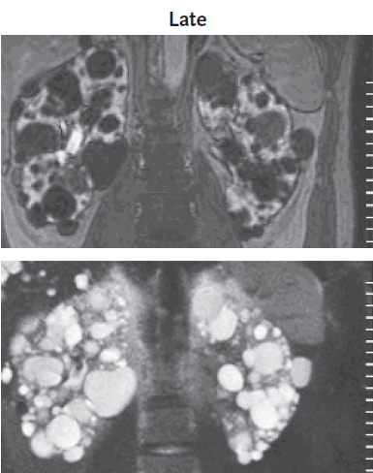
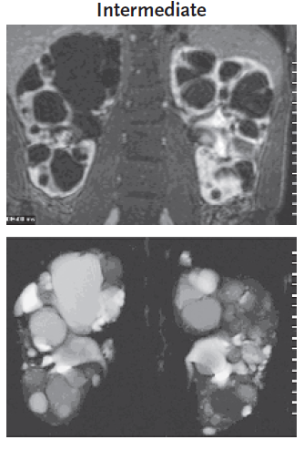
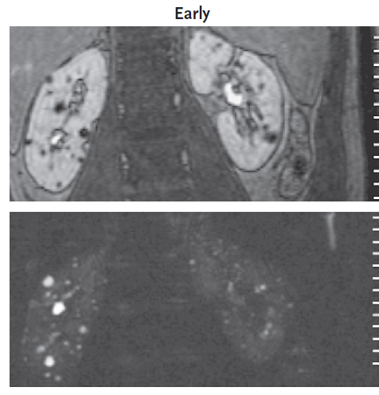
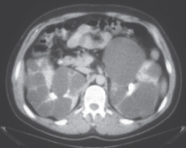
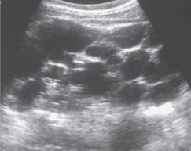

Slide 14
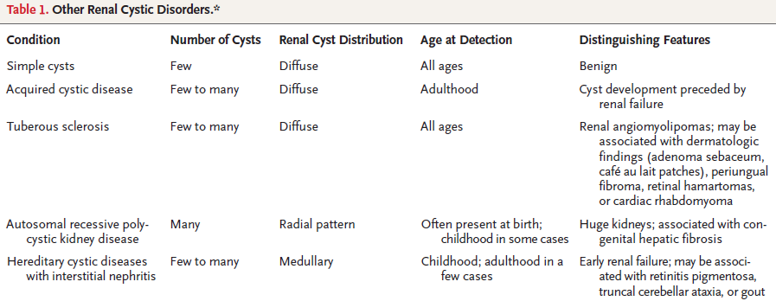
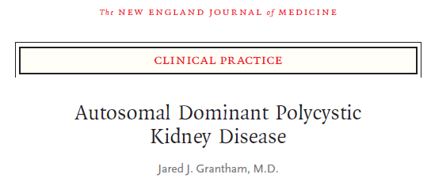
Άλλες κυστικές νεφρικές παθήσεις

Slide 15
Διαφορική διάγνωση : άλλες κυστικές παθήσεις των νεφρών
Αυτόσωμη υπολειπόμενη πολυκυστική νεφρική νόσος
Συγγενής ηπατική ίνωση ή δυσ-γεννεσία χοληφόρων με πυλαία υπέρταση
Οι γονείς δεν έχουν την νόσο
Οζώδης σκλήρυνση
Βλάβες δερματικές εγκεφαλικές, καρδιακές, νεφρικές (αγγειομυολίπωμα, κύστεις, σπανιότερα καρκίνωμα)
Παθογνωμονικό: συνύπαρξη αγγειο-λιπώματος και κύστεων (αν και οι τελευταίες μπορεί να προηγηθούν με εμφάνιση από τον πρώτο χρόνο της ζωής)
Σύνδρομο Von Hippel-Lindau
Αιμαγγειο-βλαστώματα αμφιβληστροειδούς-εγκεφάλου, νεφρικές κύστεις, καρκίνωμα νεφρού, φαιοχρωμοκύττωμα
Οι νεφρικές κύστεις συνοδεύονται συνήθως από στερεούς όγκους

Slide 16
Διαφορική διάγνωση: άλλες κυστικές παθήσεις των νεφρών
Επίκτητες νεφρικές κύστεις: κυστική εκφύλιση του νεφρού σε τελικό στάδιο ΧΝΝ
Σπειραματο-κυστική νεφρική νόσος
Διαβήτης τύπου MODY5
Hajdu-Cheney syndrome
Oral-facial-digital syndrome type 1

Slide 17
Παρ όλο που όλοι οι ασθενείς με ADPKD εμφανίζουν κύστεις στους νεφρούς, η κλινική πορεία, οι εξωνεφρικές εκδηλώσεις και η βαρύτητα της νόσου ποικίλει σημαντικά ακόμα και μέσα στην ίδια οικογένεια.

Slide 18
Νεφρικές εκδηλώσεις
Εμφάνιση και αύξηση του όγκου των κύστεων
Νεφρική δυσλειτουργία
Υπέρταση
Άλγος νεφρικό
Νεφρολιθίαση
Ουρολοιμώξεις-λοιμώξεις των κύστεων
Μακροσκοπική αιματουρία
Νεφρικό νεόπλασμα
Νεφρική ανεπάρκεια
Άλλα

Slide 19
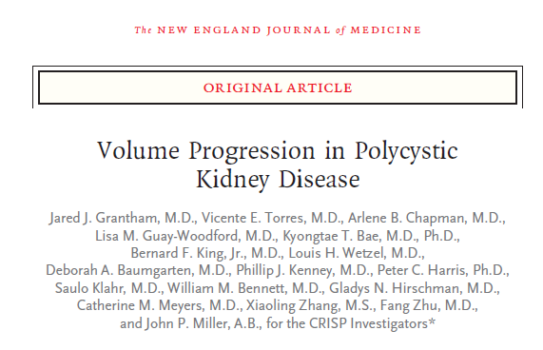

Slide 20
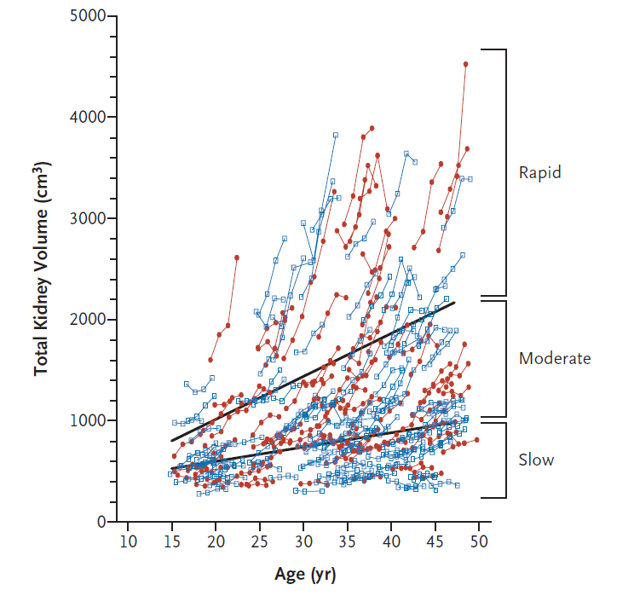

Slide 21
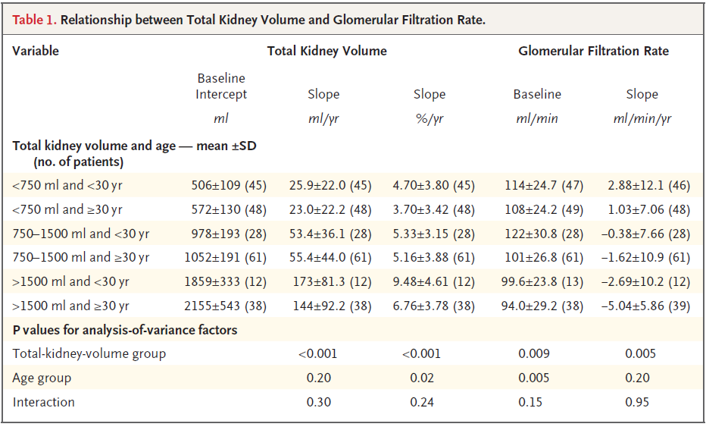

Slide 22
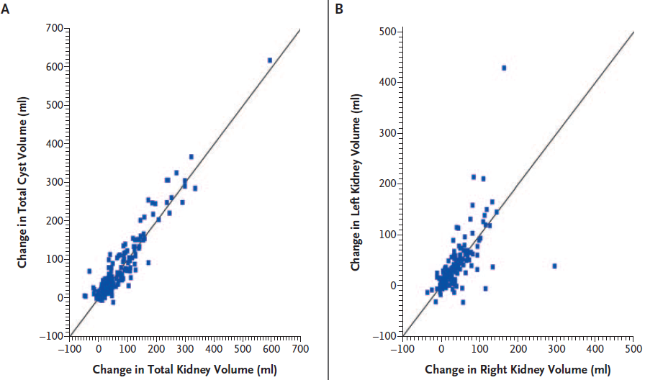

Slide 23
Πρώϊμη νεφρική δυσλειτουργία
Μείωση της ικανότητας συμπύκνωσης των ούρων
Μείωση έκκρισης αμωνίας
Εμφάνιση λίθων ουρικού-οξαλικού ασβεστίου σε μεγαλύτερη συχνότητα από τον γενικό πληθυσμό
Αυξημένα επίπεδα αντι-διουρητικής ορμόνης – πιθανώς σχετιζόμενα με την απώλεια συμπύκνωσης των ούρων: συμβάλλει στον μηχανισμό εμφάνισης-ανάπτυξης των κύστεων
Αύξηση της σπειραματικής διήθησης σε παιδιά και νέους ενήλικες

Slide 24
Υπέρταση (ι)
Πριν την εμφάνιση της υπέρτασης, σε νέα άτομα με ADPKD παρατηρείται μείωση της νεφρικής ροής αίματος (renal blood flow).
Η Υπέρταση εμφανίζεται συνήθως πριν παρατηρηθεί οποιαδήποτε μείωση του GFR και χαρακτηρίζεται από:
Αύξηση των νεφρικών αγγειακών αντιστάσεων
Φυσιολογική ή αυξημένη περιφερική δραστηριότητα της ρενίνης
Επανακαθορισμό (reset)της σχέσης πίεσης-νατριούρησης
Νατριο-ευαισθησία
Φυσιολογικό ή αυξημένο εξωκυττάριο όγκο, όγκο πλάσματος και καρδιακή παροχή
Μερική διόρθωση των αιμοδυναμικών νεφρικών διαταραχών και του χειρισμού Na με τους ACEIs

Slide 25
Υπέρταση (ιι)
Η διάγνωση της υπέρτασης συνήθως αργεί σε άτομα με ADPKD.
24ωρη καταγραφή της Α.Π σε παιδιά – νέους μπορεί να αποκαλύψει:
αυξημένη Α.Π.,
μη-εμφάνιση της νυκτερινής πτώσης της Α.Π.,
υπερβολική αύξηση κατά την άσκηση
μπορεί να συνοδεύονται από υπερτροφία της αριστερής κοιλίας και διαστολική δυσλειτουργία.
Η έγκαιρη διάγνωση-θεραπεία της υπέρτασης στα άτομα με ADPKD είναι πολύ σημαντική επειδή οι κύριες αιτίες θανάτου είναι οι καρδιαγγειακές (ανευρύσματα, βαλβιδικές παθήσεις κλπ) αλλά και επειδή η υπέρταση σχετίζεται με την ταχεία εγκατάσταση της νεφρικής ανεπάρκειας

Slide 26
Αντι-υπερτασική αγωγή
Τα αντι-υπερτασικά εκλογής για την ADPKD δεν έχουν σαφώς καθοριστεί
Λόγω του ρόλου που υποτίθεται ότι διαδραματίζει ο άξονας ρενίνης-αγγειοτασίνης στην Α.Υ. στη νόσο, οι αναστολείς του μετατρεπτικού ενζύμου (ACEIs) και οι αποκλειστές των υποδοχέων της AGII θεωρούνται οι πιο κατάλληλες κατηγορίες φαρμάκων

Slide 27
Νεφρικό άλγος (i)
Συχνό
Αιτίες: αιμορραγία κύστεων, νεφρολιθίαση, λοίμωξη κύστεων και σπάνια νεοπλασία
Αίσθημα πληρότητας ή άλγους καθώς οι κύστεις μεγαλώνουν και ο όγκος τους αυξάνει
Συνοδός μακροσκοπική αιματουρία μπορεί να υποδηλώνει ρήξη κύστεων ή νεφρολιθίαση
Αιματουρία+πυρετός: λοίμωξη των κύστεων
Το άλγος τις περισσότερες φορές είναι παροδικό και υφίεται με απλά αναλγητικά
Σπάνια, όταν επιμένει και συνοδεύεται από πτώση του αιματοκρίτη: οπισθοπεριτοναϊκή αιμορραγία

Slide 28
Νεφρικό άλγος (ii)
Μετά τον αποκλεισμό νεφρολιθίασης, λοίμωξης ή όγκου: χορήγηση απλών αναλγητικών με αποφυγή μακροχρόνιας χορήγησης νεφροτοξικών, τρικυκλικά αντι-καταθλιπτικά, σύντομης διάρκειας χορήγηση οποιοειδών ή τοπική έκχυση αναισθητικών
Επεμβατικά:
Αναρρόφηση υγρού των κύστεων (εκκενωτική και διαγνωστική) υπό υπερηχογραφικό ή CT έλεγχο
Έκχυση σκληρυντικών ουσιών (95% εθανόλη, όξινες ουσίες, μινοκυκλίνη κ.λπ.)
Χειρουργική αποσυμπίεση (απαλύνει τον πόνο, δεν επηρρεάζει την πορεία της νόσου)
Άνοιγμα παραθύρων λαπαροσκοπικά
Νεφρεκτομή σε ασθενείς με ΧΝΝ τελικού σταδίου

Slide 29
Αιμορραγία κύστεων-μακροσκοπική αιματουρία
Τα επεισόδια αιμορραγίας κύστεων-μακροσκοπικής αιματουρίας είναι συνήθως παροδικά και ήπια
Απαντούν θετικά σε συντηρητικά μέσα: ανάπαυση, αναλγητικά και ενυδάτωση για πρόληψη σχηματισμού αιμορραγικών θρόμβων
Σπάνια οι αμορραγίες είναι σοβαρές, μπορεί να σχηματιστεί οπισθοπεριτοναϊκό αιμάτωμα, να πέσει ο αιματοκρίτης και να υπάρξει αιμοδυναμική αστάθεια: εισαγωγή στο νοσοκομείο, μεταγγίσεις, έλεγχος με CT ή αγγειογραφία
Χειρουργική ή ακτινο-επεμβατική θεραπεία όπου υπάρχει ένδειξη
Μακροσκοπική αιματουρία που διαρκεί > 1 εβδομάδα σε άτομα > 50 ετών πρέπει να διερευνάται αναλυτικά

Slide 30
Νεφρολιθίαση (i)
Ο επιπολασμός της νεφρολιθίασης σε ασθενείς με ADPKD είναι 20%
Οι λίθοι είναι συνήθως ουρικού οξέως και οξαλικού ασβεστίου
Η αργή ροή ούρων-λόγω της διαταραγμένης αρχιτεκτονικής του νεφρού- και μεταβολικοί παράγοντες (μειωμένη έκκριση αμωνίας, χαμηλό ph ούρων, χαμηλή περιεκτικότητα ούρων σε κιτρικό) προδιαθέτουν στον σχηματισμό λίθων

Slide 31
Νεφρολιθίαση (ii)
Μικροί λίθοι ουρικού ανιχνεύονται καλύτερα με CT
O θεραπευτικός χειρισμός είναι παρόμοιος με άλλους ασθενείς χωρίς ADPKD
Αφθονη λήψη υγρών και κιτρικού καλίου σε λίθους ουρικού, οξαλικού ασβεστίου
Αλκαλοποίηση και αλοπουρινόλη για λίθους ουρικού
Λιθοτριψία ή ανοιχτή χειρουργική επέμβαση όπου χρειάζεται

Slide 32
Ουρολοιμώξεις
Η επίπτωση των ουρολοιμώξεων υπερεκτιμήθηκε στο παρελθόν λόγω του συχνού ευρήματος της άσηπτης πυουρίας
Πιο συχνες στις γυναίκες
Συνήθη μικρόβια: E. coli, Enterobacteriaceae

Slide 33
Λοίμωξη των κύστεων (i)
Εάν υπάρχει πυρετός-άλγος στους νεφρούς πρέπει να γίνει απεικόνιση
CT ή MRI έχουν μεγάλη ευαισθησία στον εντοπισμό επιπλοκών μέσα στις κύστεις αλλά πολύ μικρή ειδικότητα για τη λοίμωξη
Σπινθήρογράφημα με Indium-labeled white cell είναι πιο ειδικό αλλά με αρκετά ψευδώς θετικά και αρνητικά αποτελέσματα
Αναρρόφηση του υγρού μιας ύποπτης κύστεως υπό echo ή CT έλεγχο και καλλιέργεια του

Slide 34
Λοίμωξη των κύστεων (ii)
Η θεραπεία είναι δύσκολη
Κύριο πρόβλημα: η διείσδυση ΑΒ στις κύστεις. Το επιθήλιο ορισμένων κύστεων μοιάζει με αυτό του άπω σωληναρίου και μόνο λιπόφιλα ΑΒ ικανά να διασχίσουν τις tight junctions μπορούν να εισέλθουν στο εσωτερικό. Σε άλλες κύστεις τα ΑΒ μπορεί να εισέλθουν με διάχυση αλλά οι συγκεντρώσεις που δημιουργούν παρουσιάζουν μεγάλη διακύμανση.
ΑΒ εκλογής τα λιπόφιλα ΤΡΙΜΕΘΟΠΡΙΜΗ-ΣΟΥΛΦΑΜΕΘΟΞΑΖΟΛΗ και ΚΙΝΟΛΟΝΕς (fluoro-quinolones)
Αν ο πυρετός συνεχίζεται μετά από 1-2 εβδομάδες από την χορήγηση ΑΒ → χειρουργική εκκένωση της κύστης
Αν ο πυρετός υποστρέψει → έλεγχος για απόφραξη, λίθους, περινεφρικό απόστημα → εάν δεν εντοπιστούν επιπλοκές, παράταση ΑΒ για αρκετό χρονικό διάστημα (μήνες)

Slide 35
Νεφρο-κυτταρικό καρκίνωμα
Δεν παρατηρείται με μεγαλύτερη συχνότητα σε ασθενείς με ADPKD παρά στον γενικό πληθυσμό αλλά
Όταν εμφανιστεί, παρατηρείται σε νεότερη ηλικία σε ADPKD, με εντονότερη τη γενική συμπτωματολογία, υψηλότερη συχνότητα αμφοτερόπλευρων, σαρκοματοειδών (sarcomatoid) και μεταστατικών όγκων
Απεικονιστικά: στερεή μάζα στο υπερηχογράφημα, επασβεστώσεις σε CT, λεμφαδενοπάθεια.
Υπερβολικά μεγάλος όγκος νεφρών: πίεση στη κάτω κοίλη φλέβα, πρόβλημα στη κένωση του στομάχου (ιδιαίτερα μετά από μεγάλη αύξηση του Δ.Ν)

Slide 36
Νεφρική ανεπάρκεια
50% των ασθενών με ADPKD θα έχουν ΧΝΑ τελικού σταδίου στην ηλικία των 60 ετών
Μετά την πρώτη διαπίστωση της νεφρικής ανεπάρκειας, ο ρυθμός μείωσης του GFR είναι περίπου 5 ml/min ετησίως
Μηχανισμοί έκπτωσης της νεφρικής λειτουργίας:
πίεση του φυσιολογικού παρεγχύματος από τις συνεχώς αυξανόμενες σε όγκο κύστεις
Αγγειακή σκλήρυνση
Χρόνια διάμεση φλεγμονή – ίνωση
Απόπτωση των επιθηλιακών σωληναριακών κυττάρων

Slide 37
Ο όγκος των νεφρών και των κύστεων είναι ο ισχυρότερος προγνωστικός παράγοντας έκπτωσης της νεφρικής λειτουργίας
Η μείωση της νεφρικής ροής αίματος λόγω των αυξημένων νεφρικών αγγειακών αντιστάσεων (vascular remodeling) φαίνεται πως είναι επίσης σημαντικός παράγοντας ιδιαίτερα για περιπτώσεις όπου ο όγκος των νεφρών υπολείπεται
Και άλλοι παράγοντες, περιλαμβανομένης και της κατάχρησης αναλγητικών, συμβάλλουν στην έκπτωση της νεφρικής λειτουργίας

Slide 38
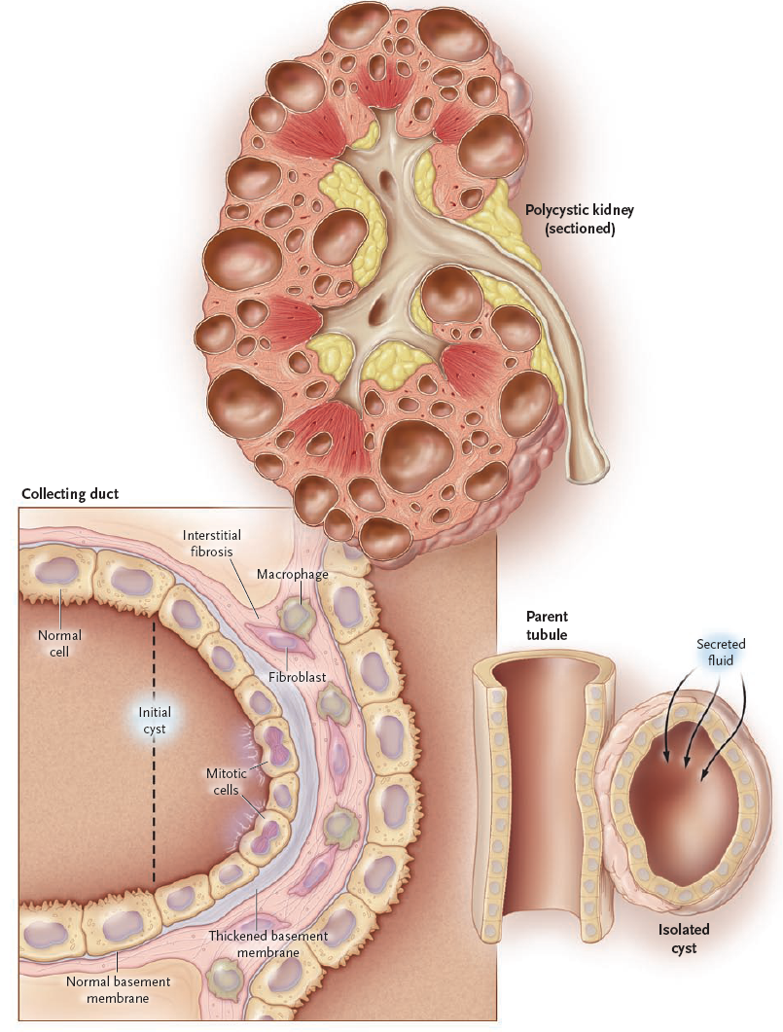

Slide 39
Εξωνεφρικές εκδηλώσεις
Πολυκυστική ηπατική νόσος
Παγκρεατικές κύστεις-βλάβες
Κύστεις σε άλλα όργανα
Αγγειακές και καρδιακές εκδηλώσεις
Εκκολπωμάτωση

Slide 40
Πολυκυστική ηπατική νόσος (i)
Η πιο συχνή εξωνεφρική εκδήλωση
Η βαρύτητα της σχετίζεται με την βαρύτητα της πολυκυστικής νεφρικής νόσου
Είναι σπάνια στα παιδιά αλλά η εμφάνιση της αυξάνεται με την αύξηση της ηλικίας
Echo και CT υπο-εκτιμούν την παρουσία τους
Με MRI η συχνότητα τους βρέθηκε να είναι:
58% σε άτομα 15-24 ετών
85% σε άτομα 25-34 ετών
94% σε άτομα 35-46 ετών
Εμφανίζονται νωρίτερα και είναι πιο εκτεταμένες στις γυναίκες-ειδικά σε όσες είχαν πολλαπλές εγκυμοσύνες
Μετά την εμηνόπαυση το μέγεθος τους αυξάνει ειδικά στις γυναίκες που λαμβάνουν οιστρογόνα

Slide 41
Πολυκυστική ηπατική νόσος (ii)
Οι ηπατικές κύστεις είναι συνήθως ασυμπτωματικές και ΔΕΝ ΠΡΟΚΑΛΟΥΝ ΠΟΤΕ ΗΠΑΤΙΚΗ ΑΝΕΠΑΡΚΕΙΑ
Συμπτώματα προκαλούνται συνήθως μόνο από την πίεση που ασκούν σε γύρω όργανα: κοιλιακή διάταση και πόνο, γρήγορο κορεσμό στα γεύματα, δύσπνοια, οσφυαλγία, ή μπορεί να ασκήσουν πίεση στη κάτω κοίλη ή στις ηπατικές φλέβες και τα χοληφόρα
Επιπλοκές: αιμορραγία, λοίμωξη ή ρήξη
Αιμορραγία: συνήθως συνοδεύεται από πυρετό και εκλαμβάνενται ως χολοκυστίτιδα ή λοίμωξη των κύστεων
Λοίμωξη: συνήθως από enterobacteriaceae, συνοδεύεται από τοπική τάση-πόνο, πυρετό, λευκοκυττάρωση, αύξηση CRP, ALP. Διάγνωση απεικονιστικά – σπηνθιρογράφημα
Ρήξη: οξεία κοιλία, ασκίτης
ΑΛΛΕς ΗΠΑΤΙΚΕς ΒΛΑΒΕς (σπάνιες): διάταση χοληφόρων-χολαγγειίτιδα, συγγενής ηπατική ίνωση, χολαγγειοκαρκίνωμα και αδένωμα του φύματος του Vater

Slide 42
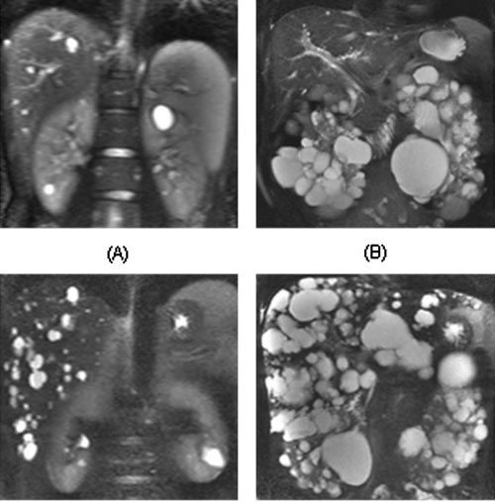
Ηπατικές-νεφρικές κύστεις με MRI
46 ετών, άνδρας, Η.Κ 9.3 ml, N. K. 1940 ml
24 ετών, άνδρας, Η.Κ 6.3 ml, N. K. 15.4 ml
30 ετών, γυν, Η.Κ 2368 ml, N. K. 1084 ml
44 ετών, άνδρας, Η.Κ 318 ml, N. K. 37 ml

Slide 43
Πολυκυστική ηπατική νόσος (iii)
Συνήθως δεν προκαλεί προβλήματα
Όταν οι κύστεις είναι πολύ μεγάλες, ιδιαίτερα σε γυναίκες, πρέπει να αποφεύγονται η χορήγηση οιστρογόνων και η καφεϊνη και να χορηγούνται Η2 αναστολείς και αναστολείς της αντλίας προτωνίων για τα γαστρεντερικά συμπτώματα
Όταν τα πιεστικά φαινόμενα είναι έντονα, μπορούν να δοκιμαστούν, κατά περίπτωση:
Αναρρόφηση υγρού και έκχυση σκληρυντικών ουσιών όπως αλκοόλ όταν το πρόβλημα προκαλείται από μια ή λίγες μεγάλες ηπατικές κύστεις
Άνοιγμα παραθύρου λαπαροσκοπικά

Slide 44
Παγκρεατικές βλάβες – Κύστεις σε άλλα όργανα
8% των ασθενών με ADPKD παρουσιάζουν κύστεις στο πάγκρεας-συνήθως ασυμπτωματικές
Έχουν αναφερθεί περιστατικά που ανέπτυξαν ενδοαυλικούς όγκους ή καρκίνωμα παγκρέατος
ΚΥΣΤΕΙς ΣΕ ΑΛΛΑ ΣΗΜΕΙΑ
seminal vesicle cysts στο 40% των ασθενών
Arachnoid membrane cysts 8%
Spinal meningeal diverticula

Slide 45
Αγγειακές-καρδιακές βλάβες (i)
Οι πιο σημαντικές μη-κυστικές εκδηλώσεις της νόσου, περιλαμβάνουν:
Ενδο-κρανιακά και άλλα ανευρύσματα, διάταση του αορτικού τόξου, διαχωρισμό θωρακικής αορτής και κράνιο-εγκεφαλικών κλάδων, καρδιακές βαλβιδικές βλάβες, ανευρύσματα στεφανιαίων αρτηριών
Ενδο-κρανιακά ανευρύσματα παρατηρούνται στο 10% των ασθενών με ADPKD
22% αυτών με θετικό οικογενειακό ιστορικό ενδο-κρανιακής ή υπαραχνοειδούς αιμορραγίας
6% σε όσους δεν έχουν οικογενειακό ιστορικό
Συνήθως είναι μη-συμπτωματικά
Η μέση ηλικία ρήξης των ενδο-κρανιακών ανευρυσμάτων είναι τα 39 χρόνια σε ασθενείς με ADPKD και τα 51 στον γενικό πληθυσμό

Slide 46
Αγγειακές-καρδιακές βλάβες (ii)
Η ρήξη εξαρτάται από το μέγεθος (0.05% ανά έτος σε ανευρύσματα < 10 mm, 6% όταν είναι > 25 mm)
Την χρονική στιγμή ρήξης ενός ανευρύσματος, η πλειοψηφία των ασθενών με ADPKD έχει φυσιολογική νεφρική λειτουργία και πάνω από το 30% φυσιολογική αρτηριακή πίεση
Έχει διαπιστωθεί αυξημένος κίνδυνος αγγειόσπασμου-ισχαιμικών επιπλοκών σε ασθενείς με ADPKD που υποβάλλονται σε εγκεφαλική αγγειογραφία

Slide 47
Βαλβιδικές και άλλες καρδιακές βλάβες
Πρόπτωση μητροειδούς: η πιο συχνή βαλβιδική βλάβη, παρατηρείται στο 25% με ADPKD.
Ακολουθεί η ανεπάρκεια της αορτικής σε συνδυασμό με διάταση του αορτικού τόξου
Αν και οι βαλβιδικές βλάβες επιδεινώνονται με το χρόνο, σπάνια απαιτείται αντικατάσταση βαλβίδων
Υπερηχογραφικός έλεγχος απαιτείται μόνο όταν ακούγονται φυσήματα
Αρκετές μελέτες έχουν δείξει αύξηση του πάχους της αριστεράς κοιλίας, διαστολική δυσλειτουργία, αύξηση πάχους του έσω-μέσου χιτώνα της στις καρωτίδες
Αυξημένη περικαρδιακή συλλογή υγρού παρατηρείται αρκετές φορές σε ασθενείς με ADPKD
Πιστεύεται ότι οφείλεται σε αυξημένη διατασιμότητα του τοιχωματικού περικαρδίου
Συνήθως γίνεται καλά ανεκτή και δεν χρειάζεται εκτεταμένη διερεύνηση όταν είναι μη-συμπτωματική

Slide 48
Ενδο-κράνια ανευρύσματα – Ανευρύσματα θωρακικής αορτής: αντιμετώπιση (i)
Ανευρύσματα με ρήξη ή συμπτωματικά: χειρουργική επέμβαση (clipping of the ruptured aneurysms at its neck)
Ασυμπτωματικά ανευρύσματα
≤ 5 mm: παρακολούθηση σε ετήσιο διάστημα
6.0-9.0 mm: χειρισμός αμφιλεγόμενος...
> 10 mm: χειρουργική επέμβαση
Αγγειοπλαστική, όπου η χειρουργική επέμβαση δεν μπορεί να γίνει
Διαχωρισμός θωρακικής αορτής: όταν το μέγεθος του αορτικού τόξου φθάσει 55-60 mm, υπάρχει ένδειξη για αντιτατάσταση (replacement) αορτής

Slide 49
Ενδο-κράνια ανευρύσματα – Ανευρύσματα θωρακικής αορτής: αντιμετώπιση (ii)
Ο γενικευμένος έλεγχος για ενδο-κρανιακά ανευρύσματα στους ασθενείς με ADPKD δεν ενδείκνυται γιατί η πλειοψηφία των ανευρυσμάτων που εντοπίζονται σε μη-συμπτωματικά άτομα είναι μικρά, χαμηλού κινδύνου για ρήξη και δεν χρειάζονται επέμβαση
Ενδείξεις για έλεγχο σε άτομα 20-50 ετών με καλή πρόγνωση υγείας: α) οικογενειακό ιστορικό εγκεφαλικών ανευρυσμάτων ή υπαραχνοειδούς αιμορραγίας β) προηγηθείσα ρήξη ανευρύσματος γ) προγραμματισμός για χειρουργική επέμβαση που πιθανώς να οδηγήσει σε αιμοδυναμική αστάθεια δ) επάγγελμα υψηλού κινδύνου π.χ. Πιλότος ε) έντονη αγωνία από τον ασθενή με ADPKD παρά την πληροφόρηση που του δόθηκε

Slide 50
Ενδο-κράνια ανευρύσματα – Ανευρύσματα θωρακικής αορτής: αντιμετώπιση (iii)
Η μαγνητική αγγειογραφία είναι η μέθοδος εκλογής για διερεύνηση σε ασυμπτωματικά άτομα
Επειδή 1 στα 76 άτoμα με μια αρχικά αρνητική εξέταση, παρουσιάζει ένα νέο ανεύρυσμα στα 10 χρόνια, ο επανέλεγχος συνιστάται κάθε 10 χρόνια
Διαχωρισμός αορτής: έλεγχος με echo ή ΜRΙ σε άτομα με ιστορικό διαχωρισμού σε συγγενή πρώτου βαθμού. Εάν βρεθεί διάταση του αορτικού τόξου, ετήσιος έλεγχος και αυστηρή ρύθμιση Α.Π. Με β-blockers

Slide 51
Εκκολπωμάτωση παχέως εντέρου
Η εκκολπωμάτωση του παχέως εντέρου είναι πιο συχνή σε ασθενείς με ΧΝΝ τελικού σταδίου που οφείλεται σε ADPKD παρά σε ασθενείς με άλλη αιτία ΧΝΝ.
Αν η παραπάνω διαπίστωση ισχύει και για ασθενείς με ADPKD που δεν έχουν φθάσει σε τελικό στάδιο ΧΝΝ είναι αβέβαιο

Slide 52
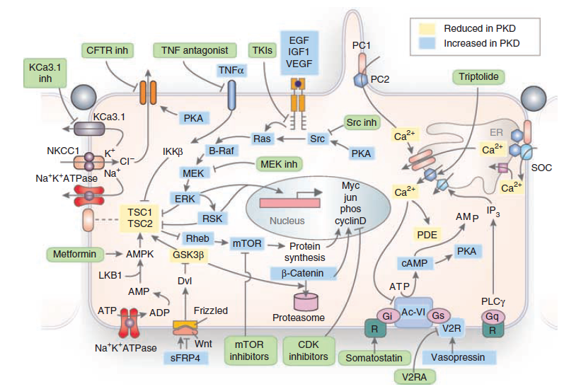
Δυνητικές θεραπευτικές επεμβάσεις στον μηχανισμό σχηματισμού των κύστεων

Slide 53
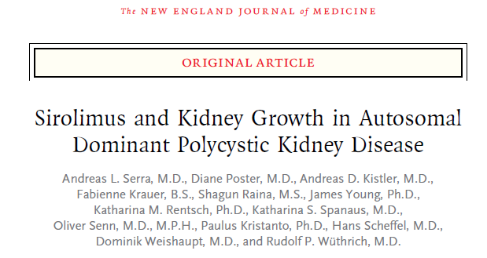
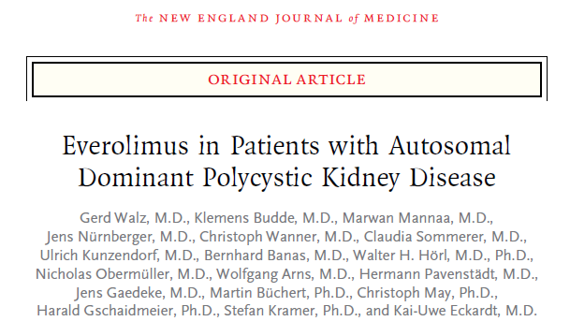

Slide 54
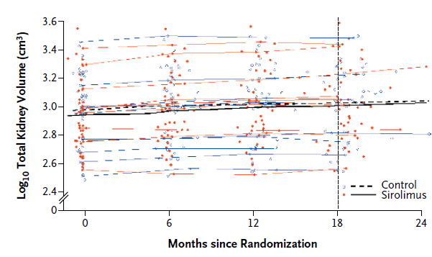

Slide 55
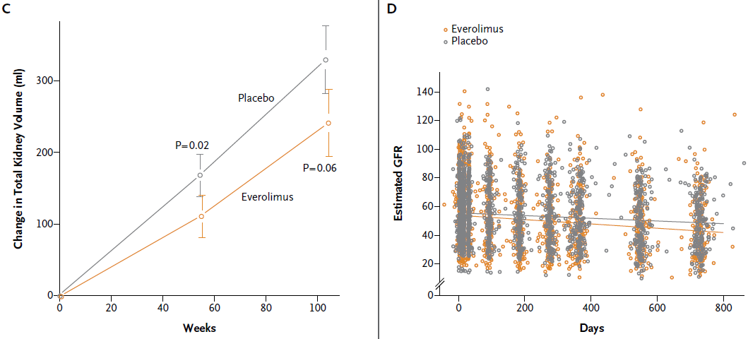
GFR: -5.5ml/min /έτος
GFR: -3.5ml/min /έτος

Slide 56
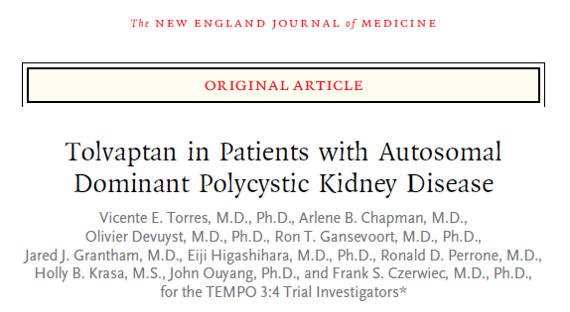

Slide 57
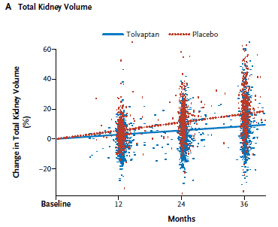
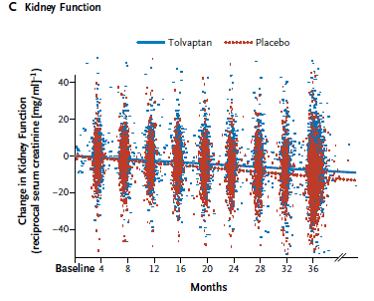

Slide 58
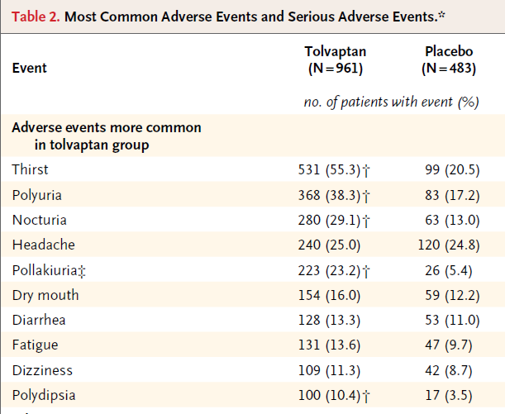
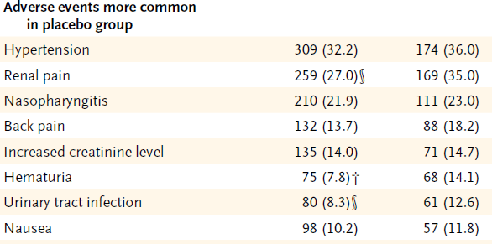

Slide 59
Εκτίμηση έκτασης-βαρύτητας νόσου μετά την αρχική διάγνωση ADPKD
Echo νεφρών: χρήσιμο σε όλους τους ασθενείς εκτός εκείνων με PKD2, < 30 ετών (CT ή MRI)
CT κοιλίας με ή χωρίς σκιαγραφικό: για να προσδιοριστεί η έκταση της νόσου σε νεφρούς και ήπαρ.
Τακτικός έλεγχος της αρτηριακής πίεσης-24ωρη καταγραφή όπου κρίνεται αναγκαίο
Λιπιδαιμικό προφίλ: ένας θεραπεύσιμος κακός προγνωστικός παράγων
Γεν. Ούρων: εντοπισμός μικρο- ή λευκωματουρίας που χειροτερεύει την πρόγνωση και επιβάλλει εντατικό έλεγχο Α.Π.
Υπερηχογράφημα καρδιάς σε άτομα που ακροώνται φυσήματα για εντοπισμό βαλβιδικών και άλλων βλαβών
Echo καρδιάς ή MRI σε όσους έχουν οικογενειακό ιστορικό διαχωρισμού θωρακικής αορτής
CT ή MR Αγγειογραφία σε ασθενείς με οικογενειακό ιστορικό ενδο-κρανιακών ανευρυσμάτων (ΔΕΝ ΕΝΔΕΙΚΝΥΤΑΙ ΣΕ ΟΣΟΥς ΕΧΟΥΝ ΕΛΕΥΘΕΡΟ ΟΙΚΟΓΕΝΕΙΑΚΟ ΙΣΤΟΡΙΚΟ)

Slide 60
Τελικό στάδιο ΧΝΝ (ι)
Καθυστέρηση της εξέλιξης προς το τελικό στάδιο ΧΝΝ
Έλεγχος της υπέρτασης (αυστηρός έλεγχος της υπέρτασης στην MDRD [Modification of Diet in Renal Disease] δεν έδειξε να υπάρχει όφελος (οι ασθενείς είχαν GFR 13-55 ml/min)
Το ίδιο ανεπαρκής φάνηκε να είναι η υπο-λευκωματούχος δίαιτα στην ίδια μελέτη
Έλεγχος υπερλιπιδαιμίας, μεταβολικής οξέωσης, υπερφωσφαταιμίας
Ενυδάτωση: 2.5-4 λίτρα/24ωρο, υπόθεση: η μειωμένη έκκριση της αντι-διουρητικής ορμόνης μειώνει την ανάπτυξη των κύστεων → ισχύει όταν το GFR > 30 ml/min και δεν προκαλεί υπο-νατριαιμία. Διαφορετικά: λήψη νερού ανάλογα με το αίσθημα της δίψας

Slide 61
Τελικό στάδιο ΧΝΝ (ιι)
Οι ασθενείς με ADPKD έχουν καλύτερη πορεία στην εξωνεφρική κάθαρση παρά άλλοι που φθάνουν σε τελικό στάδιο από άλλες αιτίες
Διατηρούν καλύτερο αιματοκρίτη λόγω ενδογενούς παραγωγής ερυθροποιητίνης
Παρά τον όγκο των νεφρών οι ασθενείς πηγαίνουν καλά και με περιτοναϊκή κάθαρση

Slide 62
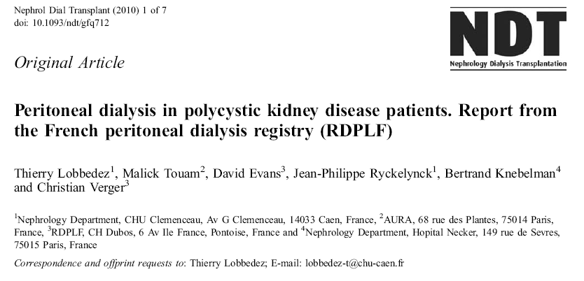
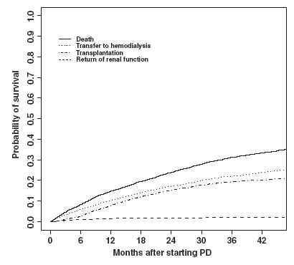
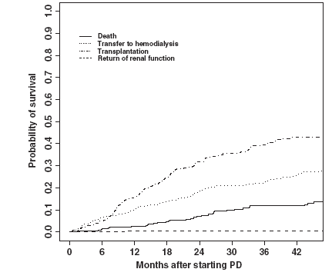
ADPKD
NON-ADPKD

Slide 63
Γεννετικές συμβουλές
Κάθε παιδί ενός γονέα με ADPKD έχει 50% πιθανότητες να κληρονομήση το μεταλλαγμένο γονίδιο
Οι de novo μεταλλάξεις είναι αρκετά συχνές (5-10%) και μέσα στα ίδια τα μέλη μιας οικογένειας με ADPKD
Δυνητικοί δότες νεφρού από την ίδια οικογένεια πρέπει να ελέγχονται αναλυτικά-κυρίως απεικονιστικά (>30 ετών)
Ο γεννετικός προσδιορισμός της μετάλλαξης σε μη-συμπτωματικά άτομα δεν βοηθάει στην πρόγνωση της νεφρικής βλάβης και δεν ενδείκνυται ειδικά σε άτομα < 18 ετών γιατί τα εμπλέκει ψυχολογικά χωρίς να τους προσφέρει κάτι
Για οικογενειακό προγραμματισμό: η κατάλληλη στιγμή ελέγχου, πριν από μια επιθυμιτή κύηση

Slide 64
Προ-γεννητικός έλεγχος (i)
Μπορεί να γίνει από εμβρυϊκά κύτταρα μετά από αμνιοκέντηση στις 15-18 εβδομάδες κύησης
Απαραίτητο: να έχει προηγηθεί γεννετική ανάλυση και ανεύρεση της μετάλλαξης και του αλληλίου στον γονέα με ADPKD
Το αίτημα για προ-γεννητικό έλεγχο μιας νόσου που εκδηλώνεται σε ενήλικες και δεν διαταράσσει την νοητική υγεία του παιδιού, δεν είναι συχνό
Εξαίρεση μπορεί να αποτελούν μέλη οικογένειας με ADPKD που παρουσίασαν περι-γεννητική θνησιμότητα ή είχαν ήδη μεγάλο όγκο νεφρών κατά την παιδική ηλικία: η πιθανότητα να γεννήσουν παιδί με σοβαρή και πρώϊμη μορφή της νόσου είναι μεγάλη

Slide 65
Προ-γεννητικός έλεγχος (ii)
Διακοπή κύησης για την πιθανότητα να γεννηθεί ένα παιδί με ADPKD είναι πολύ αμφιλεγόμενη. Σε σχετική ερώτηση μόνο 4-8% των μελών οικογενειών με ADPKD θα επιθυμούσαν διακοπή
Αν και στα περισσότερα ιατρικά κέντρα, η απόφαση ανήκει στους γονείς, πρέπει να προηγείται αναλυτική ενημέρωση
Γεννετικός έλεγχος πριν την εμφύτευση είναι δυνατός σε εξειδικευμένα κέντρα εξωσωματικής γονιμοποίησης, αφού προηγηθεί ο προσδιορισμός του γονιδίου στην οικογένεια

